Slide 1
Python 輪読会 (pp.44~60)
藤田真衣

Slide 2
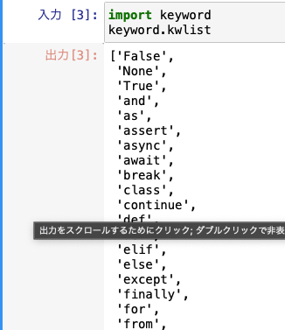
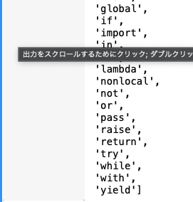
1.2.2 変数名のルール
①予約語は使用できない
pythonには35語の予約語があり、これらを変数名として使用することはできない。予約語は以下の通り。(python version3.8.3)

Slide 3
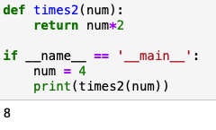
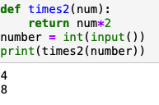
1.2.2 変数名のルール
② 先頭に__(_を2つ）付けたものは使用しない。
Python自体のために予約された名前であり、特別な用途で用いる。

Slide 4
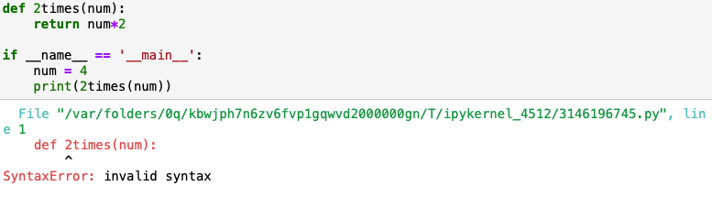
1.2.2 変数名のルール
関数名の先頭に数字をつけることはできない。

Slide 5


1.2.7 キーボード入力値の代入（文字列）
キーボードから文字列を代入する
input関数を用いてキーボードから値を入力することができる。
また、input()の()に文字列を入れることで質問文のようにすることができる。

Slide 6
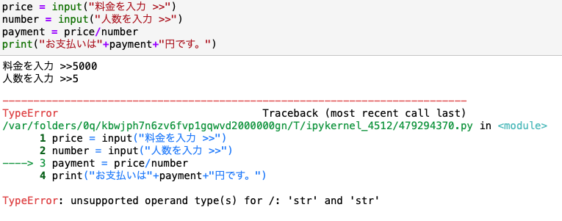
1.2.7 キーボード入力値の代入
キーボード入力で数字を入力し、2倍するプログラムを作ろうとしたところ、次のようなエラーが出た。(教科書のプログラム)

